Slide 1

Turkey - World Trade Bridge 2014

Slide 2
투스콘 소개
The Confederation of Businessmen and Industrialists of Turkey
투스콘
7개 연맹 +
211개 경제단체
55,000 기업인 +
140,000개 기업
터키전국상공인연합 (이하투스콘) 은 NGO민간단체로서 비영리법인이며, 터키 전국 211개 경제인 단체가 7개 권역별로 연맹을 맺고 투스콘 연합으로 하나가 되었습니다.
현재 55,000 여명의 사업가들과 140,000 개 이상의 기업을 대표하는 국내 최대 규모의 NGO입니다.
투스콘은 터키의 주와 시 단위로 회원협회가 있으며 130개 국가에 분포한 대표사무소나 협력 단체와 함께 활동하는 터키 경제 단체중 가장 광범위한 네트워킹을 가지고 있습니다.

Slide 3
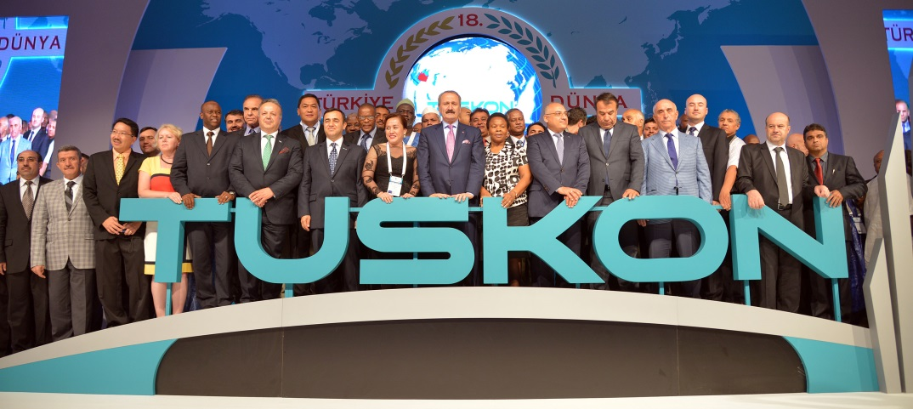
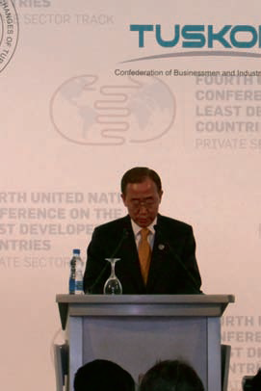
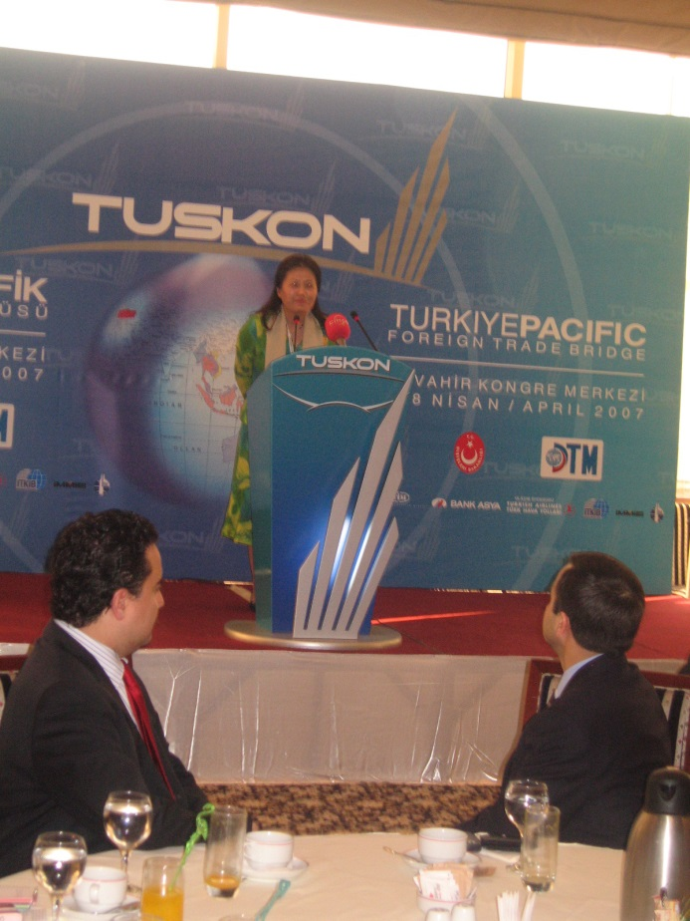
투스콘의 주요 사업 활동
1.세계무역박람회World Trade Bridge
상품 전시회
B2B 미팅
현지 산업공단 시찰
2. 경제사절단 해외 파견
통상-투자 사절단 조직, 파견
3. 외국 경제 사절단 접견
장관급 대표단 및 경제사절을 위한 비지니스 포럼, 세미나, 산업시찰 프로그램 운영
터키 기업인들과 매치 메이킹
4. 해외 세미나, 워크숍, 오찬회
부뤼셀, 워싱턴디씨, 모스크바 등의 국제도시에서 터키의 잠재력을 홍보하기 위한 프로그램 개최

Slide 4
2014 Turkiye-World Trade Bridge(TWTB)
행사 개요
1. 일정: 2014년 6월 17-21일
2. 장소: 터키 이스탄불
3. 참가규모
5. 일정(Tentative)
일정 | 프로그램
2014.6.17 (화) | 이스탄불 도착, 호텔 체크인 이스탄불 시티투어
2014.6.18(수) | 전시장 관람, B2B 미팅 개막식과 공식 만찬
2014.6.19(목) | 전시장 관람, B2B 미팅
2014.6.20-21 (금-토) | 아나톨리아 지역 공장, 기업, 산업단지 투어 각 지역 업체와 매치 메이킹 미팅 시티투어 출국
참가국 | 140개국
해외 기업 | 2,000개 업체
터키 기업 | 2,100개 업체
터키 전시 기업 | 600 업체
B2B 미팅 | 40,000회
4. 참가경비
개인부담: 항공권(인천-이스탄불),숙박료(이스탄불)
주최측 제공: 공항 픽업, 행사 참가비, 시티투어, 산업시찰 경비
6. 주최: TUSKON(터키전국상공인연합)

Slide 5
행사 주제
주요 분야 | 세부 품목
건설-건축 자재 | • 조립식, 철강, 목조 건물 • 엘리베이터, 에스컬레이터 및 관련 부품 • 건축용 철근, 철강, 강판 • 대리석 및 기타 천연석 • 목욕 및 주방 용품 • 샤워부스, 욕조, 세면대 • 각종 수도꼭지 및 배터리용 제품 • 세라믹, 타일 등 바닥재 • 단열, 절연 제품 및 관련 시스템 • 건설화학 관련 제품 • 냉난방 시스템 • 조명 및 음향 기기 | • 정수 시스템, 수영장.사우나 장비 • 도어, 창, 블라인드 • 보안 CCTV 시스템 및 장비 • 플러그, 소켓, 고압.저압용 케이블 • 시멘트, 벽돌 등 석재 • 철물 • 손수레, 사다리, 선반 • 조경 및 관련 제품 • 페인트, 벽지, 벽 마감재 • 파사드, 지붕, 유리 발코니 • 태양광 에너지 발전 시스템 • 금속, 알루미늄, 플라스틱, PVC, PPE 등
가구 | • 가정용 가구 • 아동 및 청소년용 가구 • 욕실 및 주방 가구 • 가정 및 사무실 인테리어 • 가구 부속재 | • 사무용 가구 • 병원 가구 • 호텔 가구 • 금속, 목재, 플라스틱 및 대나무 가구
관련 기자재 | • 건설 기계 • 건축자재 생산 기계 • 목공 기계 • 금속 가공 기계 • 가구 제작 기계 • 부품 제작 기계

Slide 6
TWTB는?
오직 선택된 기업에게만 열려있는 최고의 전문적인 국제 비지니스 행사
55,000 회원과 140,000개 기업회원을 보유한 투스콘이 주최
참가할 2,100여 터키기업과 사전 스케줄에 따라 B2B 미팅 이틀간 연속진행
전시에 참여할 6백개 터키 업체의 아이템 전시 관람, 현지 시장 파악
적정 가격, 우수한 품질의 제품을 발견할 수 있는 기회
터키의 역동적인 산업 발전 환경을 경험
신뢰할 수 있는 터키 제조업체, 투자자, 상공인들과의 만남

Slide 7
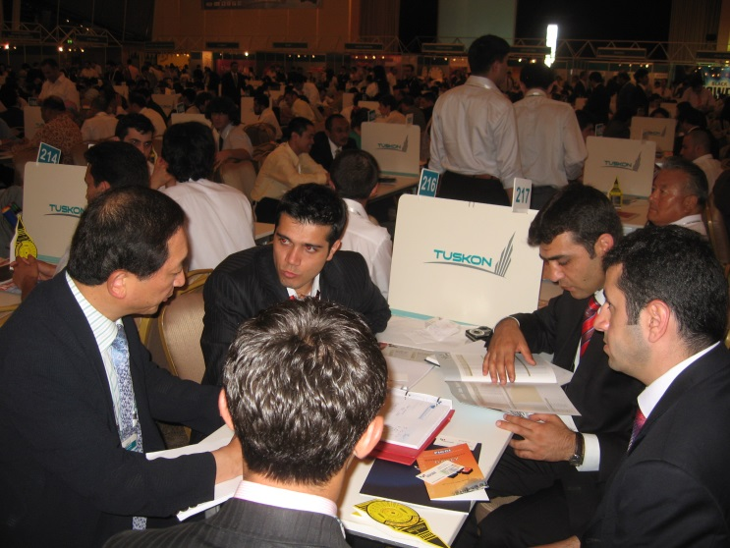
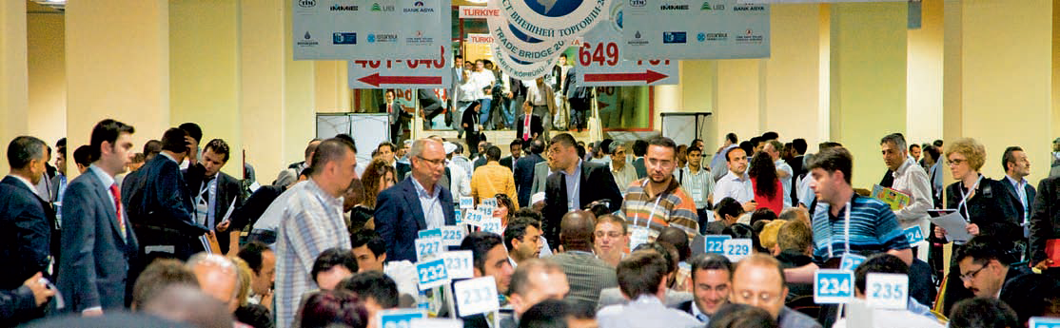
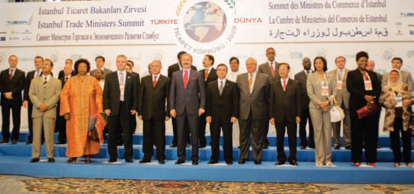
최근 개최된 Turkiye World Trade Bridge
[2013 World Trade Bridge 행사 개요]
  일시: 2013년 6월
  주제: 건설, 건축 산업
  참가국과 인원: 130개국, 해외기업인 3000여명
  터키 기업인 3,000여명 참여, 400여개 업체 상품 전시

Slide 8
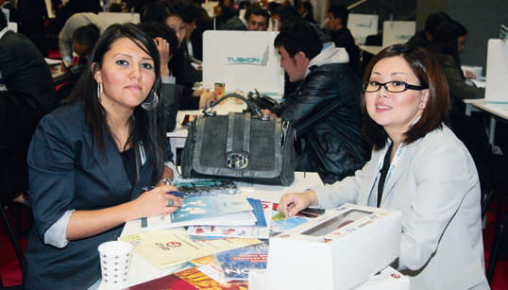
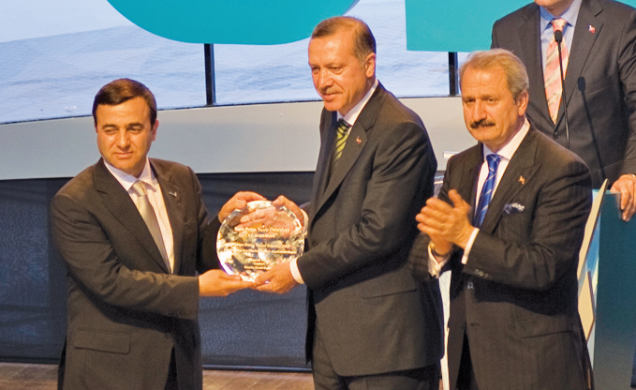
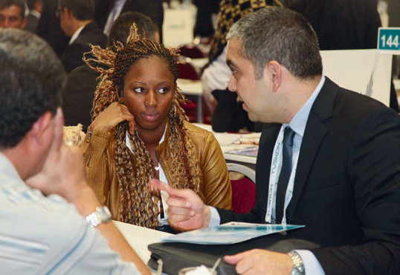
2010 World Trade Bridge
2011 World Trade Bridge
2010년 6월 14-20일 개최
세계 경제, 통상 장관 회의 동시 진행
: 각국 장관 40명 참석
136개국 기업인 2천 3백여명 참가
2천 2백 터키 기업 참가 및 343개 업체 전시
2011년 10월 24-30 일
세계무역박람회 최초
한 개 산업분야에 초점을
맞춰 개최(주제: 식료품)
85개국 734개 업체 참가
1천개 터키업체 참가 및
150개 업체 전시

